Slide 1



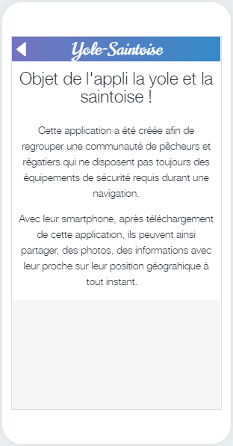
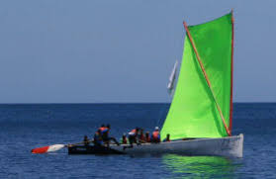
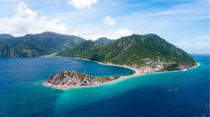
2019
2020
Cycle 3 – 6e
Cycle 4 – 3e
Collège des Saintes
La yole et la saintoise
« Entre technologie et tradition »
Collaborateurs : David PALCY – Audrey GRANVILLE – Gwenola GOMEZ

Slide 2
2019
2020
Cycle 3 – 6e
Cycle 4 – 3e
La yole et la saintoise
« Entre technologie et tradition »
Thématique du Traam : Exploitation des données en interdisciplinarité
Problématique : Comment identifier et suivre une yole sur un plan d’eau avec son smartphone ?
Collège des Saintes
Collaborateurs : David PALCY – Audrey GRANVILLE – Gwenola GOMEZ

Slide 3
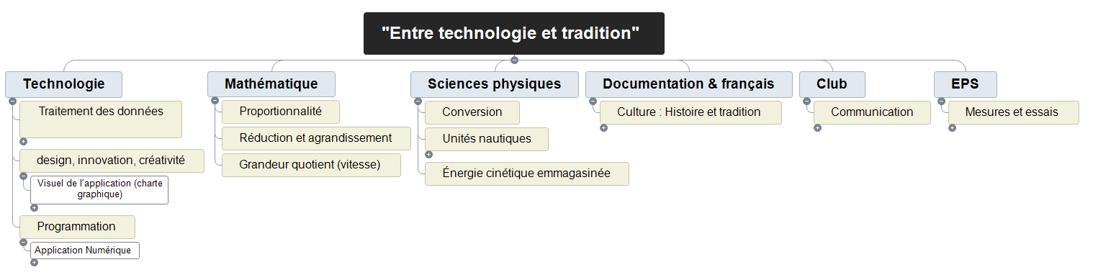
Disciplines impliquées
2019
2020
Cycle 3 – 6e
Cycle 4 – 3e
s
Collège des Saintes
Collaborateurs : David PALCY – Audrey GRANVILLE – Gwenola GOMEZ

Slide 4
Objectifs du projet académique
2019
2020
Cycle 3 – 6e
Cycle 4 – 3e
Préparer chaque apprenant à se former et à valoriser ses compétences tout au long de la vie ;
Ouvrir l’école sur son environnement proche en favorisant les parcours éducatifs ;
Former les élèves à la gestion de leur physique à tous les âges de la vie ;
Encourager les pratiques interdisciplinaires et la conduite de projets individuels et collectifs ;
Promouvoir une équité des territoires.
Collège des Saintes
Collaborateurs : David PALCY – Audrey GRANVILLE – Gwenola GOMEZ

Slide 5
2019
2020
Cycle 3 – 6e
Cycle 4 – 3e
Axes du projet des établissements
AXE 1 : Un collège bien implanté dans son environnement
AXE 2 : Un collège attentif, soucieux et à l’écoute de tous
AXE 3 : Un collège exigeant à tous niveaux
AXE 4 : Un collège, propice au développement de l’ambition et à l’estime de soi
AXE 5 : Un collège, tourné vers le développement durable
Collège des Saintes
Collaborateurs : David PALCY – Audrey GRANVILLE – Gwenola GOMEZ

Slide 6
Objectifs du projet
2019
2020
Cycle 3 – 6e
Cycle 4 – 3e
Favoriser l’inspiration et la reconnaissance des sciences et de la technologie.
Contribuer à l’éveil des jeunes esprits aux sciences et à la technologie.
Participer au renforcement des activités de Culture Scientifique, technique et industrielle liées aux nouvelles technologies au sein de la caraïbe.
Impulser une expérience innovante, ludique et pédagogique.
Proposer une action collaborative et créative.
Valoriser la technologie et le développement durable et représenter le collège sur le plan régional et international.
Promouvoir la conduite de projets individuels et collectifs.
Ouvrir l’école sur son environnement.
Accueillir et échanger avec des patrons de yoles.
Exposer les travaux des élèves au CDI.
Lire et étudier un récit en rapport avec la yole.
Collège des Saintes
Collaborateurs : David PALCY – Audrey GRANVILLE – Gwenola GOMEZ

Slide 7
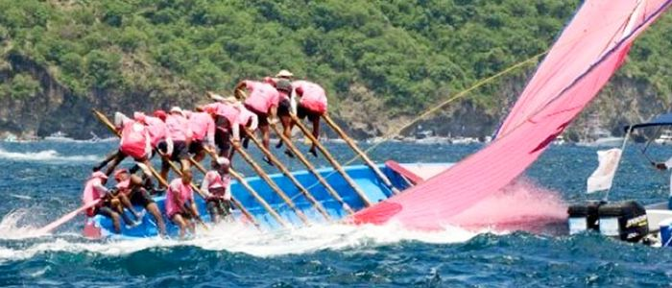
2019
2020
Cycle 3 – 6e
Cycle 4 – 3e
Présentation des productions :
L’équipe de TRAAM de l’académie de Martinique présente :
1 séquence pédagogique pour le niveau 6e organisé sous la forme d’un e-book.
2 séquences pédagogiques pour le niveau 3^{e.}
Elle aborde le thème du design, de l’innovation et créativité ainsi que celui de l’informatique et la programmation.
Collège des Saintes
Collaborateurs : David PALCY – Audrey GRANVILLE – Gwenola GOMEZ

Slide 8
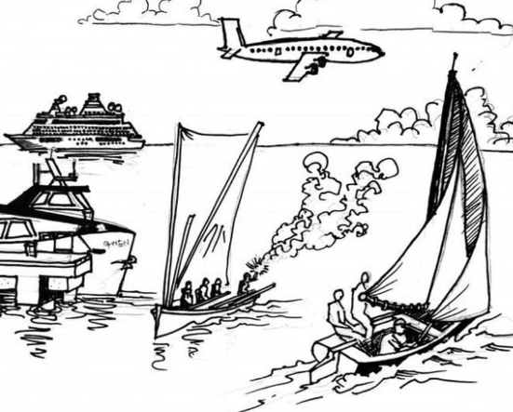
2019
2020
Cycle 3 – 6e
Les compétences associées :
Ci-dessous le tableau des compétences travaillées :
https://tribu.phm.education.gouv.fr/portal/share/VE6niu
Collège des Saintes
Collaborateurs : David PALCY – Audrey GRANVILLE – Gwenola GOMEZ

Slide 9
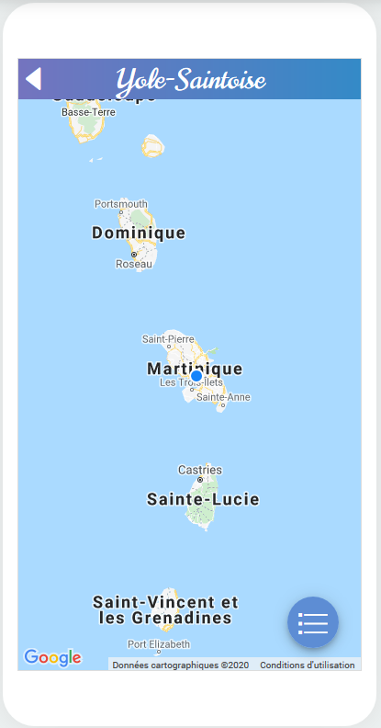
2019
2020
Cycle 4 – 3e
Les compétences travaillées :
En 3ème le projet pédagogique réalisé s’appuie sur la création d’une application numérique pour smartphone.
Cette application donne la possibilité d’informer en temps réel la famille d’un marin pécheur sur la position et les caractéristiques de l’embarcation utilisées quand celle-ci ne dispose pas d’un équipement adéquat lors de ses sorties en mer.
Compétences :
2. Concevoir, créer, réaliser [2.3 – 2.4 – 2.5 – 2.6 – 2.7]
3. S’approprier des outils et des méthodes [3.1 – 3.3]
4. Pratiquer des langages [4.1]
5. mobiliser des outils numériques [5.1 – 5.2 – 5.5]
6. Adopter un comportement éthique et responsable [6.1]
Collège des Saintes
Collaborateurs : David PALCY – Audrey GRANVILLE – Gwenola GOMEZ
Notes:
Attention le système est limité par les antennes relais 4G.

Slide 10
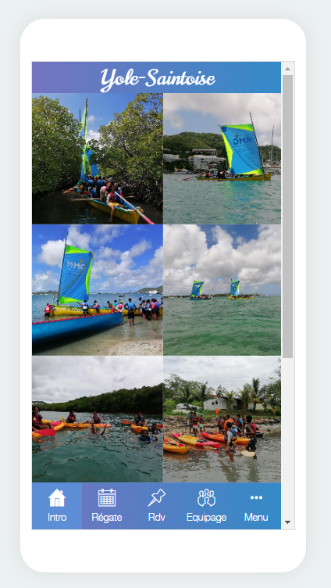
2019
2020
Cycle 4 – 3e
Les attendus de fin de cycle :
Imaginer des solutions aux besoins, matérialiser des idées en intégrant une dimension design.
Réaliser, de manière collaborative, le prototype d’un objet communiquant
Écrire, mettre au point (tester, corriger) et exécuter un programme commandant un système réel et vérifier le comportement attendu.
Thème 1
Thème 2
Collège des Saintes
Collaborateurs : David PALCY – Audrey GRANVILLE – Gwenola GOMEZ

Slide 11
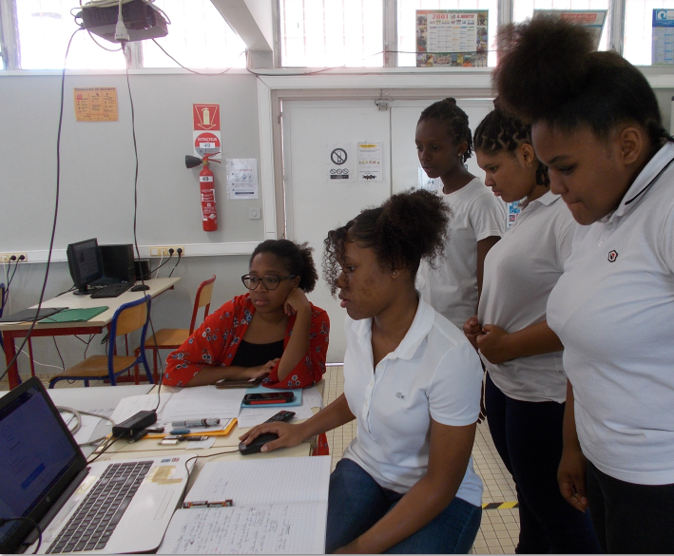
2019
2020
Cycle 3 – 6e
Cycle 4 – 3e
Les compétences numériques travaillées :
Animer ou participer activement à un travail collaboratif avec divers outils numériques. [Niveau 4]
Utiliser des moyens simples pour protéger les données personnelles [niveau 2]
Produire une image avec différents outils numériques [niveau 3]
Repérer et comprendre la communication et la gestion de l’information (6e)
Écrire, mettre au point et exécuter un programme commandant un système réel et vérifier le comportement attendu.
Thème 1
Thème 2
Collège des Saintes
Collaborateurs : David PALCY – Audrey GRANVILLE – Gwenola GOMEZ
Notes:
Flouter les visages

Slide 12
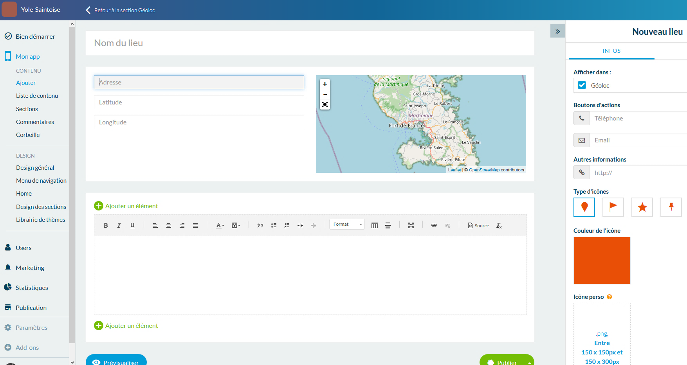
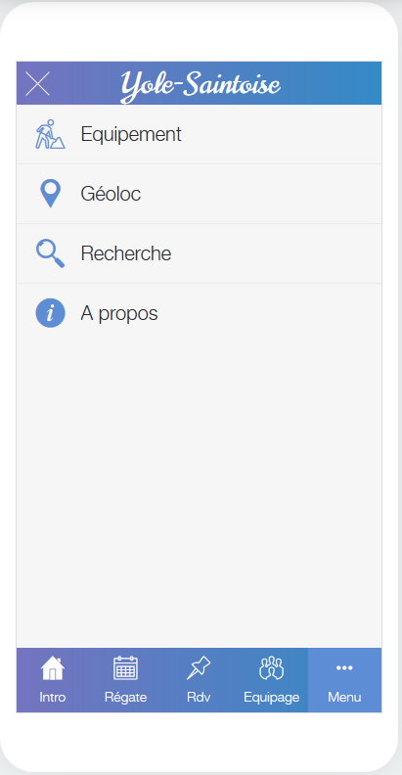
2019
2020
Cycle 3 – 6e
Cycle 4 – 3e
  Problématique : Comment identifier et suivre une yole sur un plan d’eau avec son smartphone ?
Les séquences Pédagogiques :
SEQ1 - Comment localiser et suivre une embarcation traditionnelle ?
SEQ2 - Comment programmer une application numérique pour suivre une embarcation ?
SEQ3 – Quelles performances pour deux technologies distinctes ?
Collaborateurs : David PALCY – Audrey GRANVILLE – Gwenola GOMEZ

Slide 13
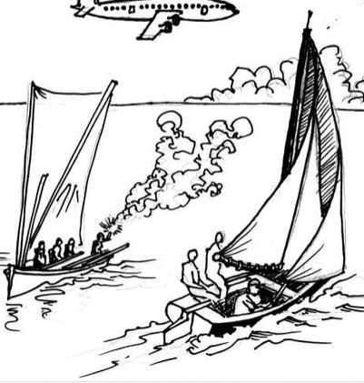
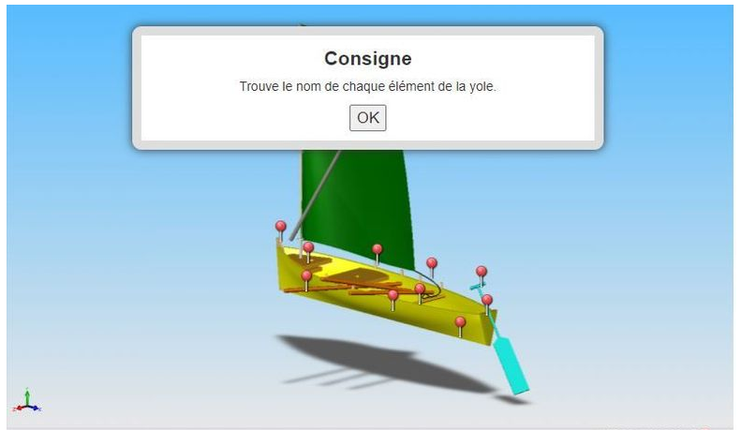
2019
2020
Cycle 3 – 6e
Situation déclenchante : année n-1
En classe
La problématique :
Comment déterminer la vitesse d’un bateau à voile sur l’eau ?
Prérequis
Collège des Saintes
Collaborateurs : David PALCY – Audrey GRANVILLE – Gwenola GOMEZ

Slide 14
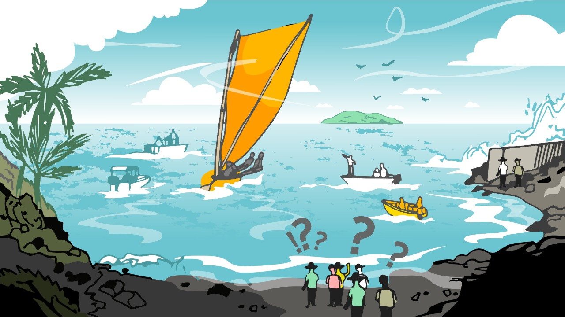
2019
2020
Cycle 3 – 6e
  Problématique : Comment identifier et suivre une yole sur un plan d’eau avec son smartphone ?
SEQ1- Comment localiser et suivre une
embarcation traditionnelle ?
  Ki mannyè nou pé fè pou pa pèd yo ?
Collège des Saintes
Collaborateurs : David PALCY – Audrey GRANVILLE – Gwenola GOMEZ

Slide 15
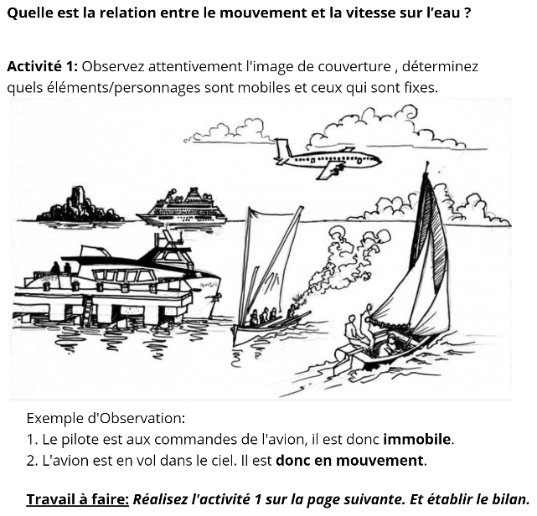
2019
2020
Cycle 3 – 6e
  Problématique : Comment identifier et suivre une yole sur un plan d’eau avec son smartphone ?
séquence 1 : comment localiser et suivre une embarcation traditionnelle ?
- Activité 1 : Relation entre vitesse et mouvement d’un objet technique
(la Yole et la Saintoise)
- Activité 2 : Déterminer la vitesse d’un bateau sur l’eau (GPS)
* Comprendre et manipuler la relation entre la distance, la distance et la vitesse.
* Utiliser différents modes de représentation
- Activité 3 : Déterminer le mouvement d’un objet technique
Collège des Saintes
Collaborateurs : David PALCY – Audrey GRANVILLE – Gwenola GOMEZ

Slide 16
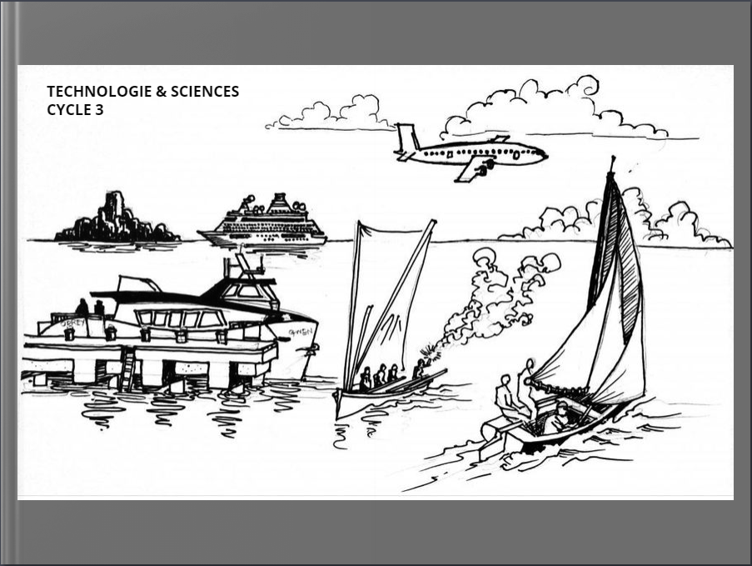

2019
2020
Cycle 3 – 6e
  Problématique : Comment identifier et suivre une yole sur un plan d’eau avec son smartphone ?
séquence 1 : comment localiser et suivre une embarcation traditionnelle ?
Retrouve les activités 1, 2 et 3 du niveau 6 en feuilletant l’e-book
Collaborateurs : David PALCY – Audrey GRANVILLE – Gwenola GOMEZ

Slide 17

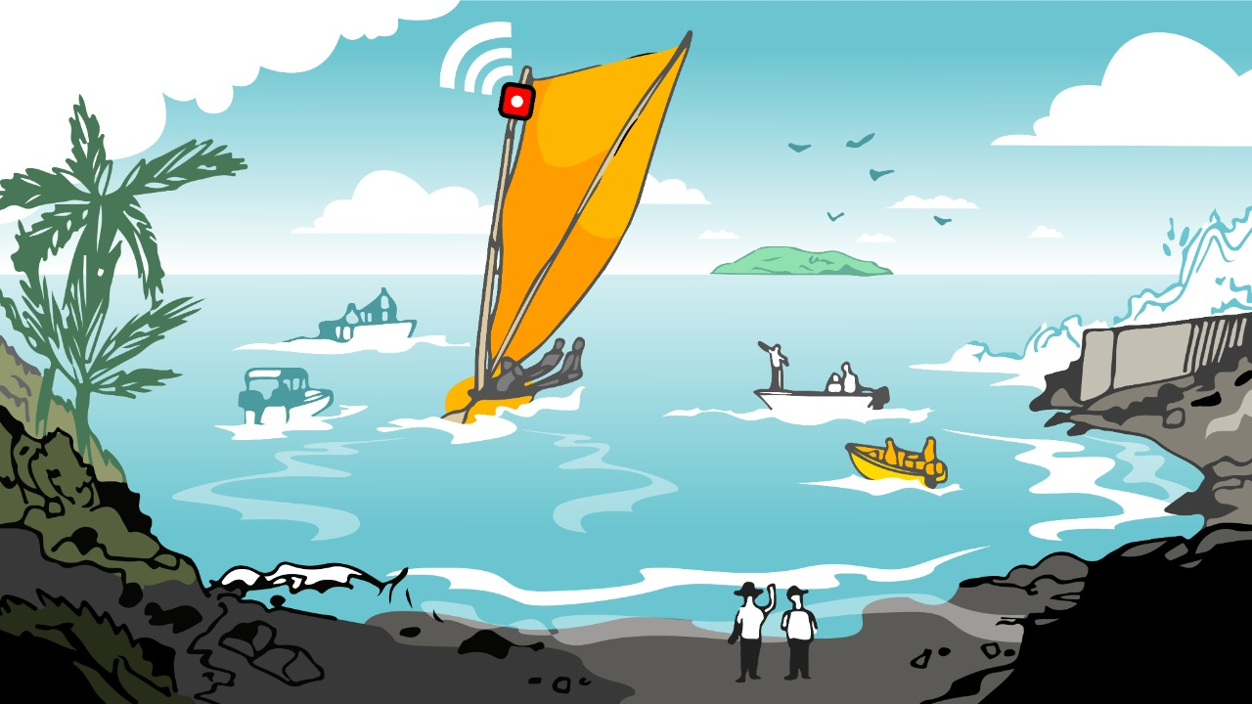


2019
2020
Cycle 3 – 6e
Cycle 4 – 3e
  Problématique : Comment identifier et suivre une yole sur un plan d’eau avec son smartphone ?
SEQ 2 : Comment programmer une application numérique pour suivre une embarcation ?
  Mi yo la !
Collège des Saintes
Collaborateurs : David PALCY – Audrey GRANVILLE – Gwenola GOMEZ

Slide 18
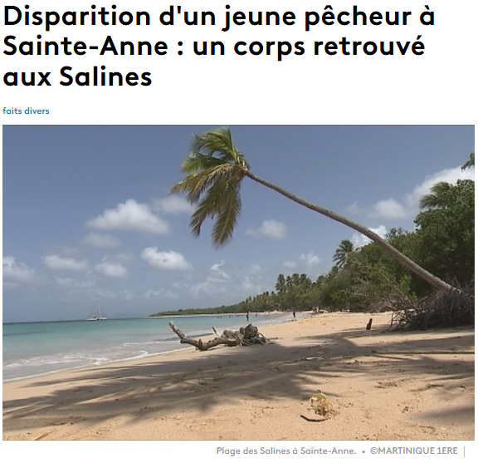
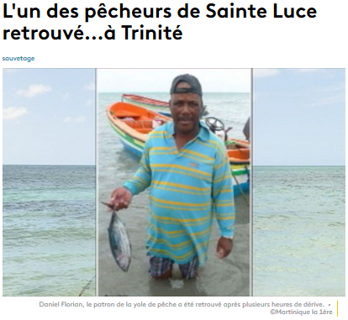
2019
2020
Cycle 4 – 3e
  Problématique : Comment identifier et suivre une yole sur un plan d’eau avec son smartphone ?
Situation déclenchante :
2 informations parues dans le quotidien local : l’une publiée le 12 avril 2018, l’autre le 29 août 2019.
Lors de l’accueil des familles en début d’année
scolaire
L’enseignant de technologie rappelle aux élèves de 3e et
aux familles présentes les faits.
En classe
La problématique :
SEQ2 - Comment programmer une application numérique
pour suivre une embarcation ?
Collège des Saintes
Collaborateurs : David PALCY – Audrey GRANVILLE – Gwenola GOMEZ

Slide 19
2019
2020
Cycle 4 – 3e
  Problématique : Comment identifier et suivre une yole sur un plan d’eau avec son smartphone ?
SEQ 2 : Comment programmer une application numérique pour suivre une embarcation ?
Activité 1 : Brainstorming
Activité 2 : Le design de l’application
Activité 3 : Programmer une application avec APP Inventor
                Activité 4 : Restitution - échanges
Activité 5 : Tester et publier son application Android
?
Collège des Saintes
Collaborateurs : David PALCY – Audrey GRANVILLE – Gwenola GOMEZ

Slide 20
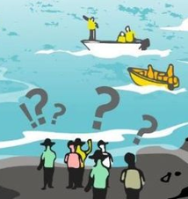

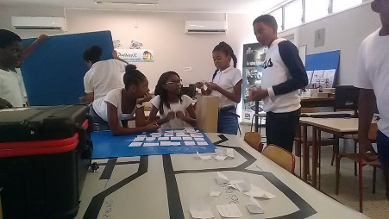
2019
2020
Cycle 4 – 3e
  Problématique : Comment identifier et suivre une yole sur un plan d’eau avec son smartphone ?
SEQ 2 : Comment programmer une application numérique pour suivre une embarcation ?
Activité 1 : brainstorming
- Durée : 1 séance - 50 minutes
- Organisation de la séance : En binôme
- Rappel de la situation déclenchante
- Le Problème : Comment retrouver un marin pécheur perdu en mer ?
- Restitution : échange des idées à l’oral
Sur feuille libre
Collège des Saintes
Collaborateurs : David PALCY – Audrey GRANVILLE – Gwenola GOMEZ

Slide 21
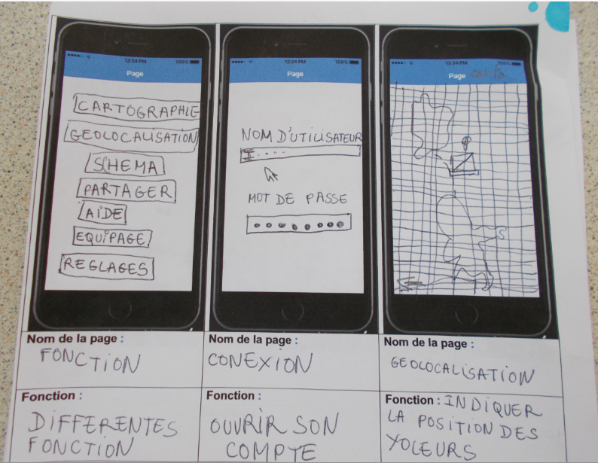
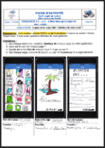
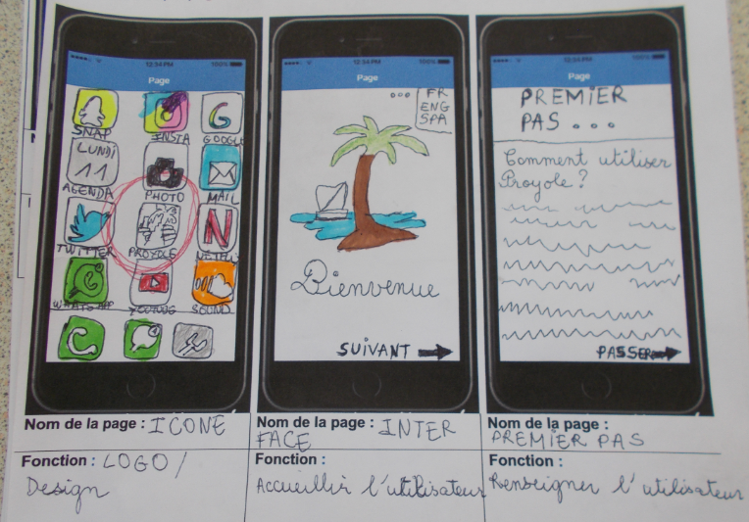
2019
2020
Cycle 4 – 3e
  Problématique : Comment identifier et suivre une yole sur un plan d’eau avec son smartphone ?
SEQ 2 : Comment programmer une application numérique pour suivre une embarcation ?
Activité 2 : le design de l’application
- Durée : 3 séances de 50 minutes
- Organisation de la séance : 6 ilots de 4 élèves
- Situation décrite à l’oral par le professeur
- Le Problème : Quel design pour l’application ?
- Restitution : Croquis, formulaires, présentation à la classe
- Solution retenue : Sélection d’un croquis
Document élève
Collège des Saintes
Collaborateurs : David PALCY – Audrey GRANVILLE – Gwenola GOMEZ

Slide 22
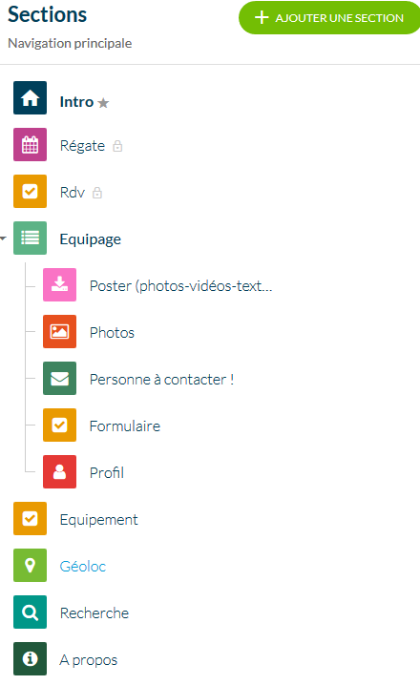

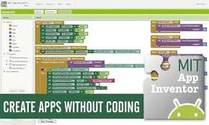
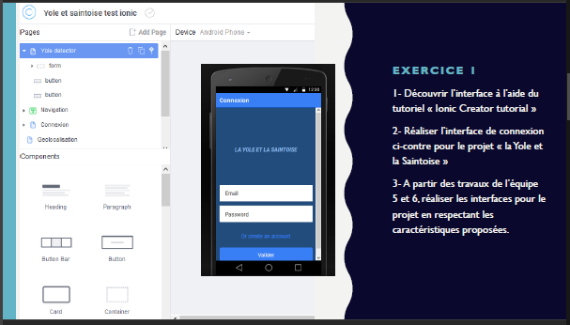
2019
2020
Cycle 4 – 3e
  Problématique : Comment identifier et suivre une yole sur un plan d’eau avec son smartphone ?
SEQ 2 : Comment programmer une application numérique pour suivre une embarcation ?
Activité 3 : Programmer une application avec App Inventor
- Durée : 4 séances de 50 minutes
- Organisation de la séance : 6 ilots de 4 élèves
- Situation décrite à l’oral par le professeur
- Le Problème : Quel design pour l’application ?
- Restitution : Croquis, formulaires, présentation à la classe
- Solution retenue : Sélection d’un croquis
Document élève
Collège des Saintes
Collaborateurs : David PALCY – Audrey GRANVILLE – Gwenola GOMEZ
Notes:
Ajouter le document élève

Slide 23
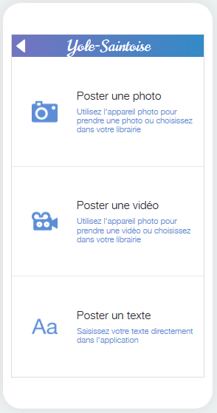
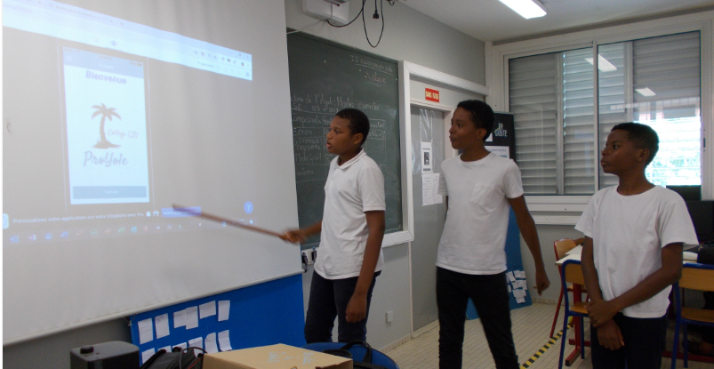
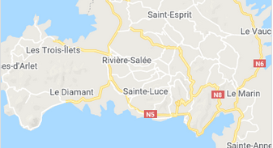
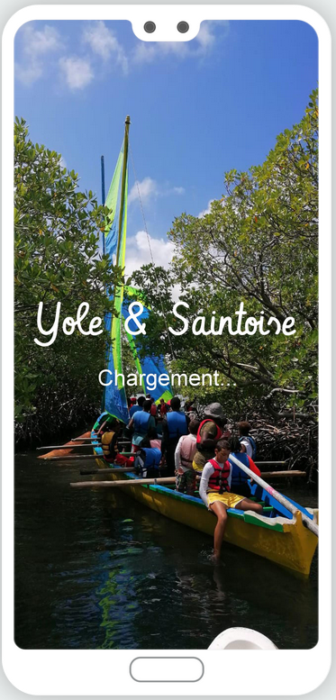
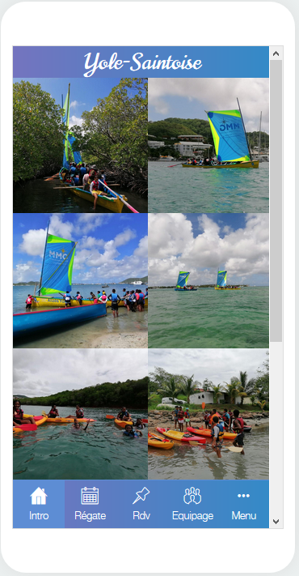
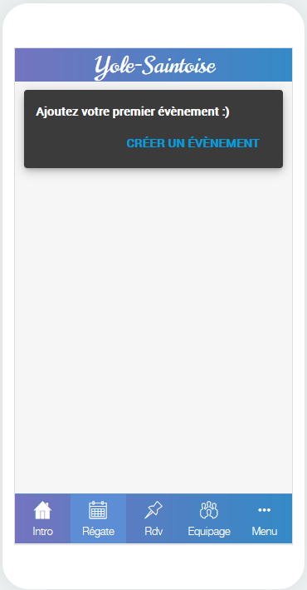
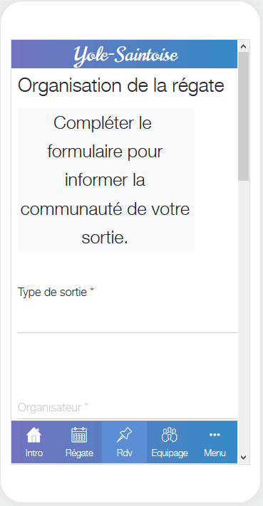
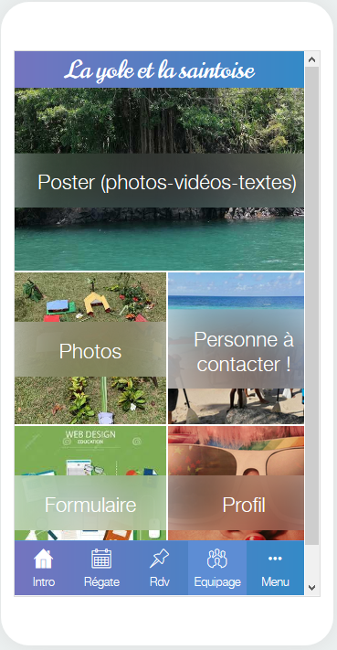
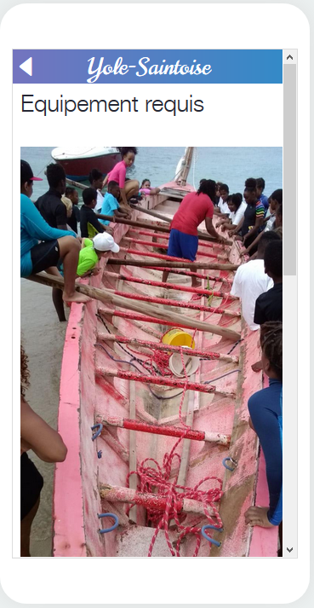
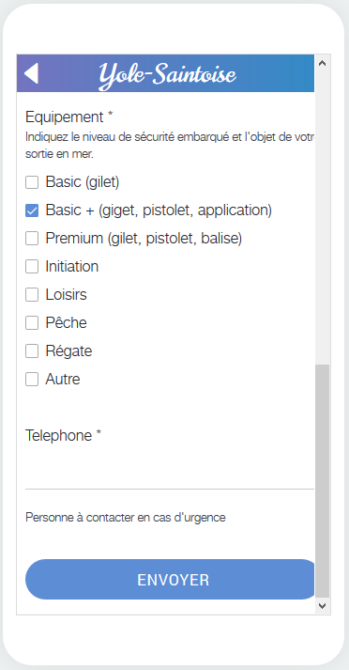
2019
2020
Cycle 4 – 3e
  Problématique : Comment identifier et suivre une yole sur un plan d’eau avec son smartphone ?
SEQ 2 : Comment programmer une application numérique pour suivre une embarcation ?
Activité 4 : Restitution - échanges
Les élèves présentent leurs travaux, avant de sélectionner le projet qu’ils préfèrent !
Chargement de l’appli
Planifier votre sortie
Organiser votre sortie
Partager vos données
Page d'accueil
Équipage
Caractéristiques des équipements pour une sortie en mer
Collège des Saintes
Collaborateurs : David PALCY – Audrey GRANVILLE – Gwenola GOMEZ

Slide 24

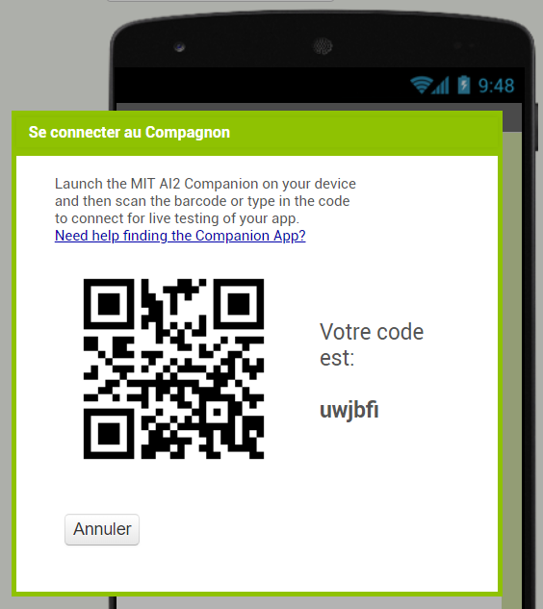
2019
2020
Cycle 4 – 3e
  Problématique : Comment identifier et suivre une yole sur un plan d’eau avec son smartphone ?
SEQ 2 : Comment programmer une application numérique pour suivre une embarcation ?
Activité 5 : Tester et publier son application Android
- Durée : 2 séances de 50 minutes
- Organisation de la séance : 6 ilots de 4 élèves
- Situation décrite à l’oral par le professeur
- Le Problème : Comment tester et publier son application Android ?
- Restitution : Test de l’application dans l’enceinte du collège
- Solution retenue : Utilisation de Smartphone (1 par ilot)
Document élève
Collège des Saintes
Collaborateurs : David PALCY – Audrey GRANVILLE – Gwenola GOMEZ

Slide 25
2019
2020
Cycle 4 – 3e
  Problématique : Comment identifier et suivre une yole sur un plan d’eau avec son smartphone ?
SEQ3 – Quelles performances pour deux technologies distinctes ?
Activité 1 : Comparer deux solutions
Travail en équipe
A- Solutions avec une application seule »
Quelles sont les limites d’une application comme Waze ou Gmaps ?
Étape 1 : Reformulation de la question
Étape 2 : Hypothèses
Étape 3 : Investigation
Exemple et source avec : Google Map itinéraire
Départ et arrivée
Remplir le point de départ et d'arrivée dans les champs d'adresse;
Cliquer sur le bouton "Obtenir l'itinéraire" pour afficher le trajet sur la Google Map entre les deux points.
L'itinéraire Google Maps ainsi que la distance à parcourir en kilomètres s'affiche sous la carte.
Étape 4 : Validation des hypothèses
Étape 5 : Conclusion
Répondre à cette question en utilisant la démarche d’investigation
Collège des Saintes
Collaborateurs : David PALCY – Audrey GRANVILLE – Gwenola GOMEZ

Slide 26
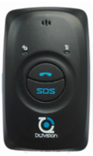
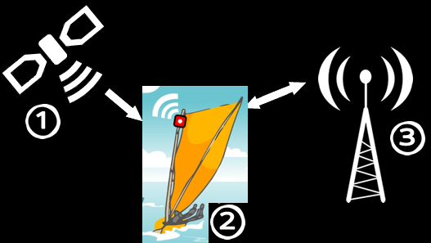
2019
2020
Cycle 4 – 3e
  Problématique : Comment identifier et suivre une yole sur un plan d’eau avec son smartphone ?
SEQ3 – Quelles performances pour deux technologies distinctes ?
Activité 1 : Comparer deux solutions
Travail en équipe
B- Solution avec une « balise gps »
Les balises GPS sont-elles plus performantes que l’appli de mon téléphone pour suivre une embarcation ?
Les balises possèdent des cartes SIM multi-opérateur agrandissant ainsi leurs zones de couvertures. Leur batterie étant également dédiée au tracking et les balises ne possédant pas d'écran. L'autonomie constatée est beaucoup plus grande.
Satellite GPS
Embarcation équipée d'une balise GPS
Antenne GSM/GPRS
Les trackers sont composés à la fois d'une puce GPS ultrasensible pour déterminer avec précision la position
de la yole en continu et d'un modem GPRS afin d'émettre cette position en temps réel sur nos serveurs.
Répondre à cette question en utilisant la démarche d’investigation
Collège des Saintes
Collaborateurs : David PALCY – Audrey GRANVILLE – Gwenola GOMEZ

Slide 27
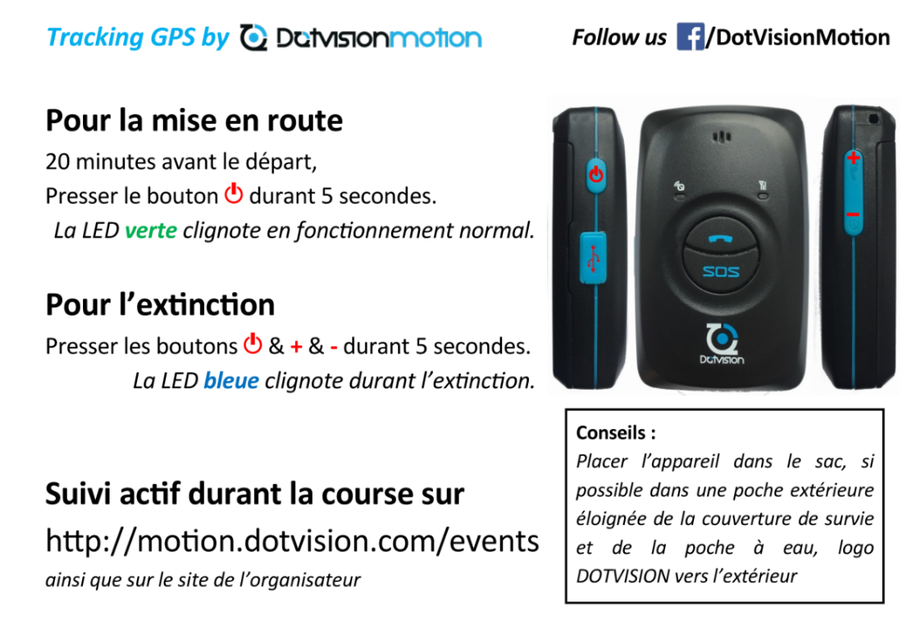


2019
2020
Cycle 4 – 3e
  Problématique : Comment identifier et suivre une yole sur un plan d’eau avec son smartphone ?
SEQ3 – Quelles performances pour deux technologies distinctes ?
Activité 1 : Comparer deux solutions
B-1 : Caractéristiques des balises gps
Suivi en temps réel
Personnalisable, flexible et conviviale, l’interface vous permet de suivre un nombre illimité de participants.
Accessible partout, tout le temps et sur tout support (PC, Mac, Tablette, Smartphone)
Fonds de carte interchangeables
Statistiques détaillées (Dist/D+/D-/Tps/Vitesse/Classement…)
Contrôle du direct : l’interface de streaming vous permet de revivre un « fait de course » dans le passé et de reprendre le Live en un seul clic.
Partagez vos émotions sur les réseaux sociaux.
Utilisable avec
Collège des Saintes
Collaborateurs : David PALCY – Audrey GRANVILLE – Gwenola GOMEZ

Slide 28
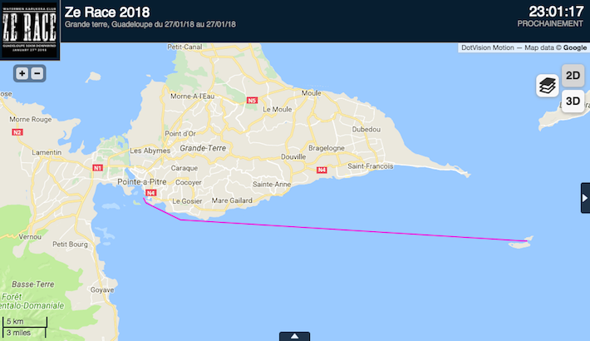

2019
2020
Cycle 4 – 3e
  Problématique : Comment identifier et suivre une yole sur un plan d’eau avec son smartphone ?
SEQ3 – Quelles performances pour deux technologies distinctes ?
Activité 1 : Comparer deux solutions
B-2 : Caractéristiques des balises gps
Dimension : 7 x 4 x 2 cm
Poids : 70 gr
Réseau : GPRS (multi-opérateurs pour une couverture optimale)
Autonomie : Entre 20h et 100h (en fonction de la configuration)
Rafraîchissement : Entre 1sec et 1h (en fonction de la configuration)
Fonction SOS : oui
Fonction Voix : oui
Étanche : oui
Comportement hors-connexion : Pas de perte de données
Les informations de géolocalisation sont enregistrées localement puis retransmises dès que la connexion est rétablie.
Utilisations : Suivi en zone de couverture GSM (Trail, VTT, Voile côtière, Yole, Kayak, Raid, Planche à voile……)
Source: LEMUS Olivier, chronométreur d’épreuves sportives
Site internet : www.performanskaraib.net
Collège des Saintes
Collaborateurs : David PALCY – Audrey GRANVILLE – Gwenola GOMEZ

Slide 29
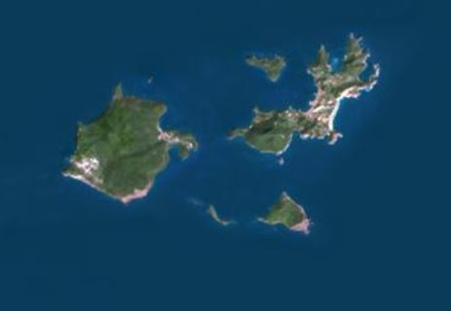
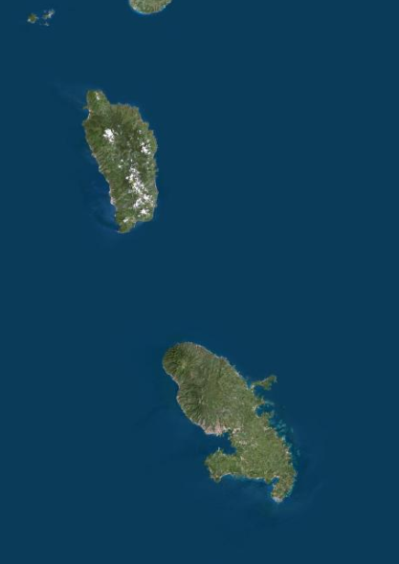


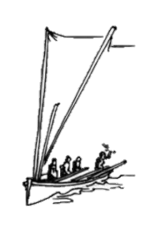

Et si on testait réellement ?
2019
2020
2019
2020
Le projet d’effectuer la traversée du canal de la Dominique a été mené parallèlement au TraAM.
Compte tenu de la situation sanitaire, la concrétisation de cette idée a été reportée à une date ultérieure.
Anglais Let sail Dominica
Créole Annou alé la Dominik
Français Faisons la traversée pour la Dominique
Quizz :
A quelle vitesse se déplace la yole et la saintoise ?
Collaborateurs : David PALCY – Audrey GRANVILLE – Gwenola GOMEZ
Collège des Saintes

Slide 30
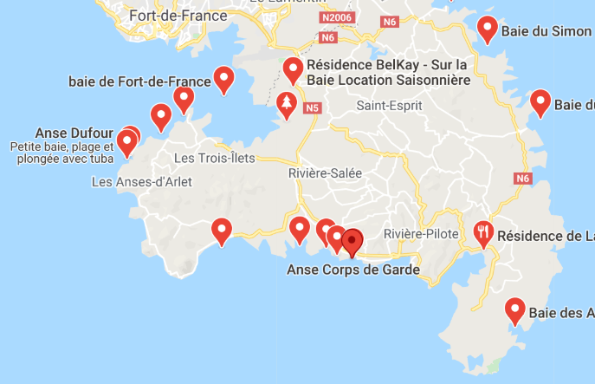
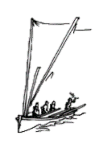
Test dans la baie
2019
2020
Dans la baie de corps de Garde
Anglais : In a bay
Créole : Bodlanmè
Français : Dans une baie
Quizz :
Quelle embarcation est la plus rapide ? La yole ou la Saintoise.
Collège des Saintes
Collaborateurs : David PALCY – Audrey GRANVILLE – Gwenola GOMEZ

Slide 31
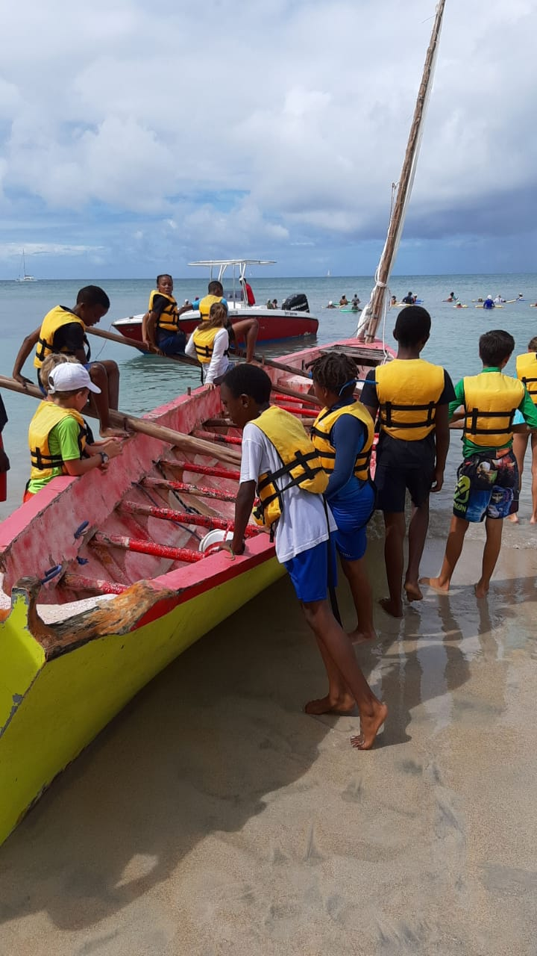
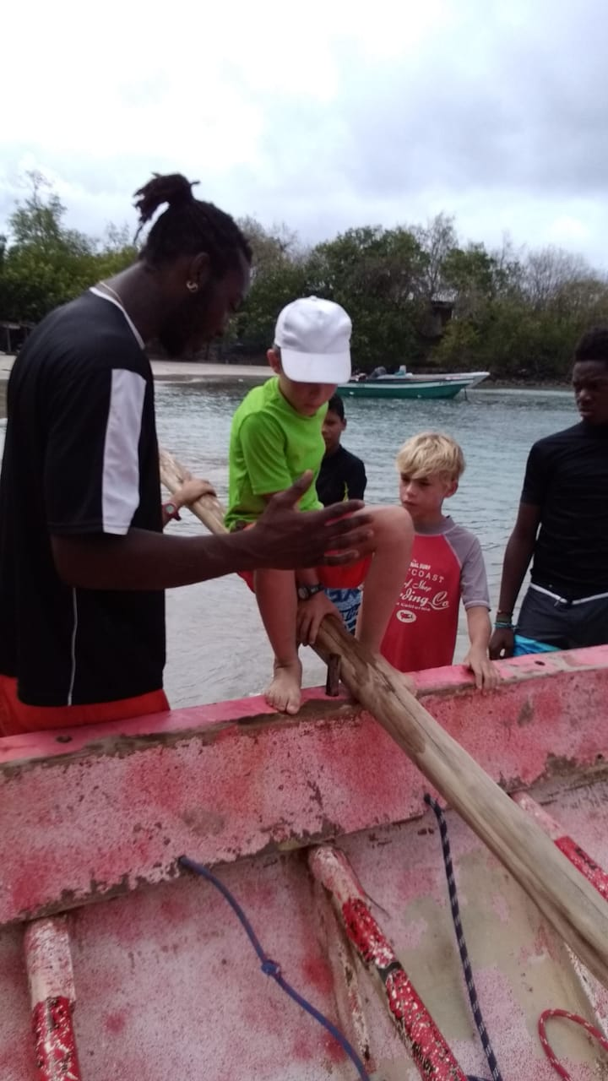
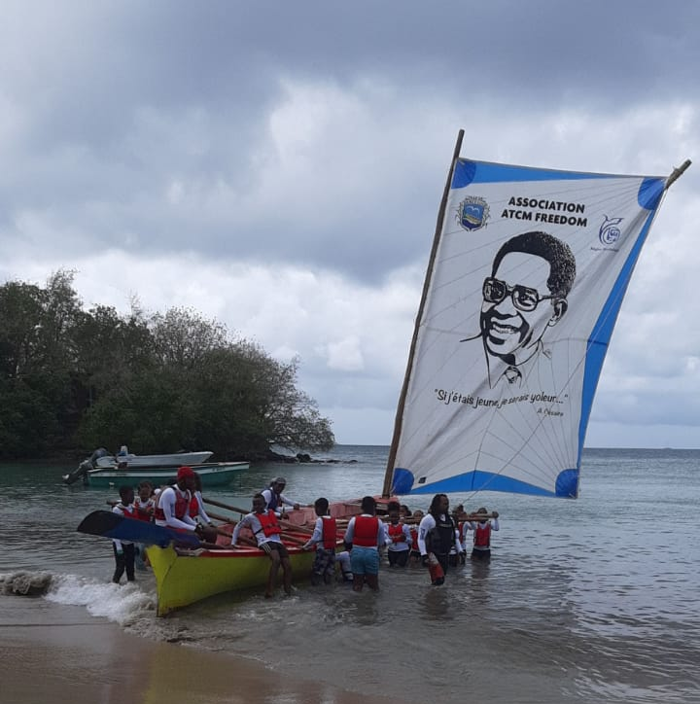




Autres partages
2019
2020
Avant l’expérimentation,
L’initiation à la yole et le recueil des données en EPS.
Collège des Saintes
Collaborateurs : David PALCY – Audrey GRANVILLE – Gwenola GOMEZ

Slide 32





Actions menées par les autres disciplines
2019
2020
  Documentation & français :
  Exposition-CTM « Van dan vwel »
  Rencontre avec des patrons de yole
  Découverte de la fabrication d’une yole
  Lecture d’images animées (Projection de
  l’interview de Loïc MA, 15 décembre 2017)
  Lectures riches et stimulantes (Groupement de textes
  tirés du roman de Charles-Henri FARGUES, Le grand défi,
  pour stimuler l’écriture)
  Pratique de l’écriture d’invention
  Éducation physique et sportive
  Initiation à la Yole et à la navigation
  Essais et mesures
  Math – sciences
  Proportionnalité
  Réduction et agrandissement
  Grandeurs
Collège des Saintes
Collaborateurs : David PALCY – Audrey GRANVILLE – Gwenola GOMEZ

Slide 33

Ressources
2019
2020
Cycle 3 – 6e
Cycle 4 – 3e
Humaines :
Professeurs disciplinaires
Encadrants confirmés pour la navigation
Parents d’élèves
Élèves de 6e et de 3e
Principaux des collèges
IA-IPR de technologie
DAN Martinique
Matériels :
6 téléphones Android (1 par ilot)
12 ordinateurs
1 yole ronde voiles de 26 m²
Sécurité :
2 bateaux suiveurs
Financières :
Coût : 1 300 €
Collège des Saintes
Collaborateurs : David PALCY – Audrey GRANVILLE – Gwenola GOMEZ

Slide 34
Autres objectifs du projet
2019
2020
Intégrer le projet au plan MINIRE*
Proposer un programme complémentaire d’activités éducatives dans les domaines scolaires, technologique, culturel, sportif et des loisirs (école ouverte durant les grandes vacances).
Favoriser l’intégration sociale et scolaire des élèves et contribuer à la réussite scolaire et éducative de tous.
Contribuer à la prévention du décrochage scolaire, à l’apprentissage des fondamentaux, au renforcement du lien parents-école.
Favoriser la mixité sociale et culturelle des publics et l’implication des différents acteurs institutionnels et associatifs
* MINIRE : « Mise à niveau renforcée » est une réponse académique permettant aux équipes pédagogiques de proposer des activités de remise à niveau des élèves, toutes disciplines confondues, suite au confinement dû au covid 19.
Collège des Saintes
Collaborateurs : David PALCY – Audrey GRANVILLE – Gwenola GOMEZ

Slide 35
Suite possible !
2019
2020
Phase 2 : Essais de l’application par la traversée du canal de la Dominique
Un groupe d’élèves encadré par des professionnels de la navigation à bord des yoles réalisera la traversée « Martinique – île de dominique »
Objectif 1 :
Tester les limites de l’application numérique, de la balise GPS pendant la traversée et la limite de portée des antennes relais et des GSM
Rallier en yole, à l’aller, l’île de la Dominique
Objectif 2 :
Découvrir l’ile de la Dominique, sa culture, ses rivières soufrées et embarcations)
Collège des Saintes
Collaborateurs : David PALCY – Audrey GRANVILLE – Gwenola GOMEZ

Slide 36







Remerciements
2019
2020
Aux associations :
- ATCM Freedom – Expert – SACY Auto
- Aux yoleurs pour leur partage d’expérience
Aux professeurs de technologie :
- David PALCY (Clg E.-L. Valard)
- Audrey GRANVILLE (Clg Vauclin)
- Gwenola GOMEZ (Clg des Saintes)
Aux professeurs d‘EPS :
- Carole CHOUX – Philippe VANIGHEM – Philippe LARCHER
Au professeure documentaliste :
- Louisiane SAVON (Clg E-L Valard)
Au professeure de français :
- Myrianne LAURENT
A tous les autres participants !
Collège
Edmond
Lucien
Valard
Collaborateurs : David PALCY – Audrey GRANVILLE – Gwenola GOMEZ

